Slide 1
Matematika
2-sinf

Slide 2
Mavzu:
Ikki xonali sonlar
(15-bet)

Slide 3
Mustaqil topshiriqni
tekshiring:
15-bet, 5-misol.

Slide 4
15-bet, 5-misol
Hisoblaymiz va sonlar nurida ifodalaymiz:
34 + 21
30
34
40
50
55
60
70
80
90
34 + 21 =
55
72 + 5 =
77
56 + 22 =
78

Slide 5
BUGUN DARSDA:
Bo‘sh kataklarni to‘ldiramiz
“Xonqiziga yordam bering!”
“Keyingi son qaysi?” mashqi

Slide 6
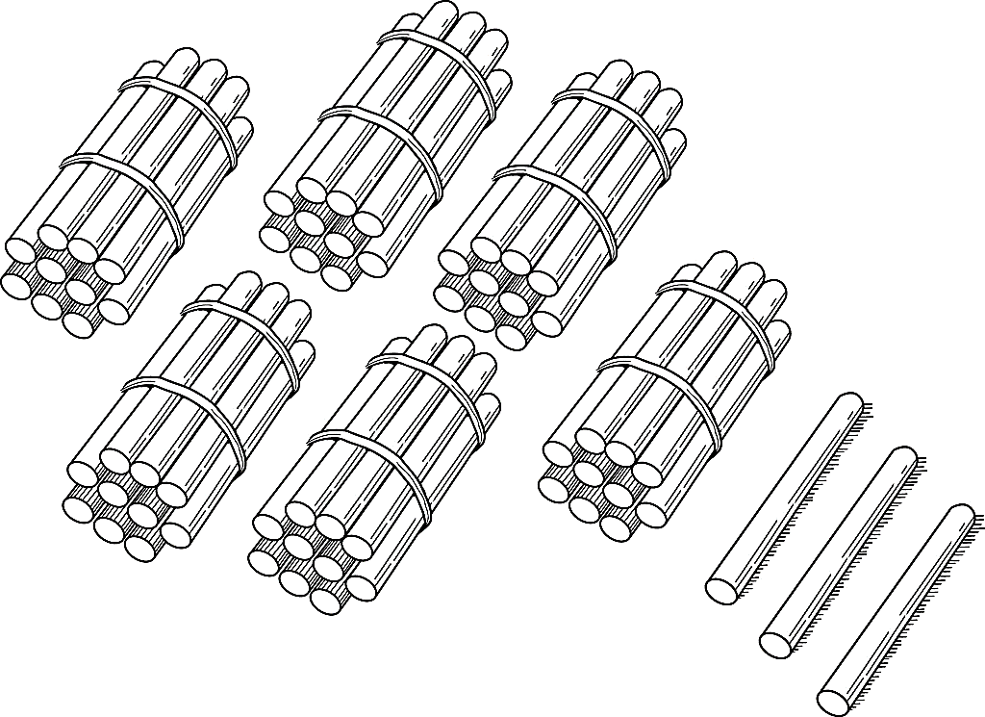
15-bet, 1-misol
Sonlarda nechta o‘nlik va nechta birlik bor?
63
60
3
63 birlik
6 o‘nlik 3 birlik

Slide 7
15-bet, 1-misol
46
37
40
6
30
7
37 birlik
46 birlik
4 o‘nlik 6 birlik
3 o‘nlik 7 birlik

Slide 8
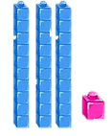
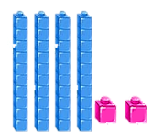
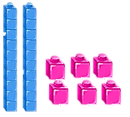
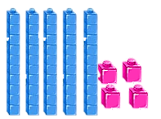
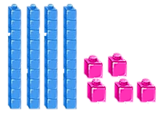
15-bet, 2-misol
Namuna asosida mos sonlarni yozamiz.
31
42
26
54
45

Slide 9
16-bet, 3-masala
Xonqizi binafshagacha yana necha santimetr yurishi kerak?
Yechish: 15 – 5 = 10 (cm)
Javob: yana 10 cm yurishi kerak.

Slide 10
16-bet, 4-masala
Namunaga asosan keyingi sonlarni yozamiz.
9
18
9
10
20
10
11
22
11

Slide 11
Mustaqil topshiriq:
16-bet,
5-misol.

Slide 12
16-bet, 5-misol
Berilgan sonlarni o‘nlik va birlikka ajratamiz.
Namuna: 13 = 1 ta o‘nlik + 3 ta birlik
78 = ta o‘nlik + ta birlik
7
8
30 = ta o‘nlik + ta birlik
3
0
44 = ta o‘nlik + ta birlik
4
4
60 = ta o‘nlik + ta birlik
6
0

Slide 13
E’tiboringiz uchun
rahmat!

